Slide 1
Introduction au langage SQL I

Slide 2
Définir les éléments de modélisation de données

Slide 3
Éléments de modélisation
Entité
  Représentation conceptuelle des éléments de l’entreprise ou de l’organisme pour lesquels des données peuvent être stockées. Les entités sont formées d’attributs.
  Exemples : clients, fournisseurs, employés, factures.
Table
  Représentation physique d’une entité. Les tables contiennent les informations de l’entreprise ou de l’organisme. Les tables sont formées de colonnes.

Slide 4
Éléments de modélisation
Attribut
  Représentation conceptuelle des constituants de l'entité. Les attributs sont les éléments descriptifs de l’entité.
  Exemples : numéro de produit, nom, prix unitaire.
Colonne
  Représentation physique d’un attribut. Les colonnes sont les éléments descriptifs de la table.
  Exemples : no_prod, nom, prix_unit.
  Est définie selon un type de données :
    Le type doit être respecté lorsqu’une valeur est inscrite dans une colonne. Par exemple, dans une colonne de type numérique, il est possible d’inscrire seulement des nombres.

Slide 5
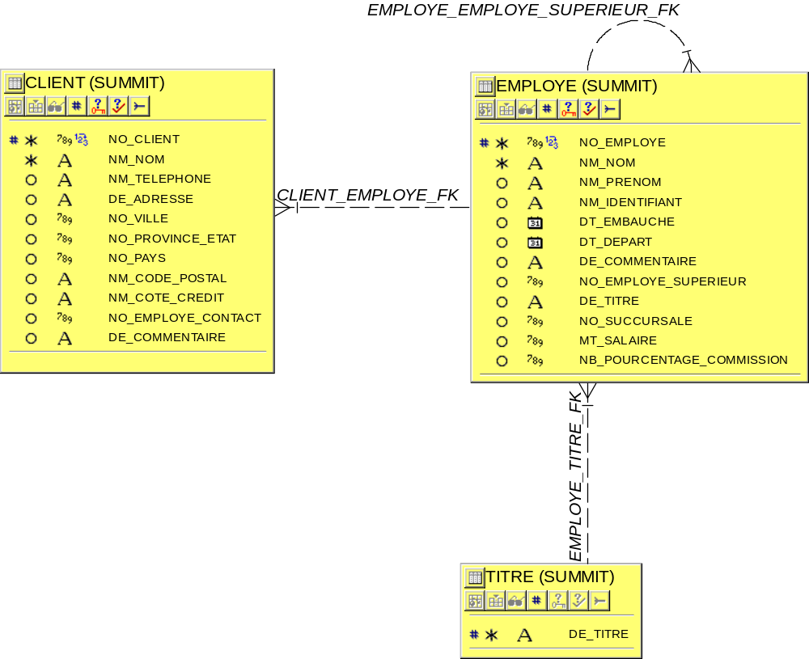
Éléments de modélisation

Slide 6
Tables
Tableau à deux dimensions :
  Composé de rangées (enregistrements) et de colonnes (champs).
Les colonnes et les rangées peuvent être physiquement dans n’importe quel ordre.
Le nom de la table devrait indiquer la nature de son contenu.

Slide 7
Tables
Chacune des rangées (enregistrements) décrit un ensemble d’informations liées entre elles.
EMPLOYE
NO_EMPLOYE | NM_PRENOM | NM_NOM
1 | Ultimo | Sporgenza
2 | Germaine | Tyrann

Slide 8
Tables
Chaque colonne (champ) contient un type d’information particulier.
EMPLOYE
NO_EMPLOYE | NM_PRENOM | NM_NOM
1 | Ultimo | Sporgenza
2 | Germaine | Tyrann

Slide 9
Intégrité des données

Slide 10
Intégrité des données
Optionalité d’une colonne
  « NOT NULL » → Obligation d’inscrire une valeur
  « NULL » → Permet de ne rien inscrire
  Exemple de création d’une table :
CREATE TABLE type_paiement
( no_type_paiement NUMBER(1) NOT NULL, de_type_paiement VARCHAR2(20)
);
Notes:
Dans cet exemple, la mention « NOT NULL » indique qu’il est obligatoire d’inscrire une valeur dans la colonne « NO_TYPE_PAIMENT ». Par contre, il est permis de ne rien inscrire dans la colonne « DE_TYPE_PAIEMENT ».
Pour réaliser des comparaisons avec une valeur « NULL », il est nécessaire d'utiliser les clauses suivantes :
« IS NULL » / « IS NOT NULL »
Une valeur nulle n’étant jamais égale à aucune autre valeur, les opérateurs d’égalités standards comme = et <> ne doivent pas être utilisés.

Slide 11
Intégrité des données
Valeur « NULL »
dt_embauche NOT NULL
dt_depart NULL
EMPLOYE
NO_EMPLOYE | NM_PRENOM | NM_NOM | DT_EMBAUCHE | DT_DEPART
1 | Sporgenza | Ultimo | 03-03-1990
2 | Tyrann | Germaine | 08-03-1990
3 | Acheter | Yvon | 17-06-1991 | 31-12-1998
Notes:
La date d’embauche d’un employé ne permet pas la valeur nulle, tandis que la date de départ le permet (on ne saisit rien dans cette colonne).
De cette façon, il sera possible de déterminer pour un employé :
s’il est toujours au service de l’entreprise (« DT_DEPART nulle »);
s’il a quitté l’entreprise (« DT_DEPART » contient une valeur);
la période pendant laquelle il a été au service de l’entreprise (« DT_DEPART – DT_EMBAUCHE »).

Slide 12
Intégrité des données
« DEFAULT »
  Information qui sera automatiquement insérée si aucune valeur n’est mentionnée pour cette colonne au moment de l’insertion.
CREATE TABLE vente
(no_vente NUMBER(7) NOT NULL,
no_client NUMBER(7) NOT NULL,
dt_commande DATE,
dt_livre DATE,
no_employe NUMBER(7),
mt_total NUMBER(11,2),
co_type_paiement NUMBER(1) DEFAULT 0,
in_complete VARCHAR2(1)
);
Notes:
Dans cet exemple, l’indication « DEFAULT 0 » signifie que la valeur par défaut de la colonne « CO_TYPE_PAIEMENT » sera « 0 » si aucune valeur n’est mentionnée pour cette colonne lors d’une insertion.
Peu importe le type d’application qui interagira avec cette table, la valeur par défaut s’appliquera.

Slide 13
Intégrité des données
Contrainte de vérification (CK)
  Permet de définir un jeu de valeurs restreint pour une colonne particulière.
  Gère l’interrelation entre les différentes colonnes d’un enregistrement.
  Exemple d’ajout d’une contrainte de type « CHECK » sur une table :
ALTER TABLE client
ADD (CONSTRAINT CO_SEXE_CLIENT_CK CHECK ((co_sexe IS NOT NULL AND NM_CLIENT IS NOT NULL) OR co_sexe IS NULL AND NM_CLIENT IS NULL AND NM_ENTRE IS NOT NULL));
ALTER TABLE client
ADD (CONSTRAINT CLIENT_COTE_CREDIT_CK CHECK (nm_cote_credit IN ('EXCELLENTE','BONNE','PASSABLE')));
Notes:
On utilise une contrainte de type « CHECK » lorsque la colonne possède peu de valeurs distinctes (ex. : le sexe, cote de crédit, indicateur de type ‘oui/non’, etc.).

Slide 14
Intégrité des données
Clé primaire (PK)
  Une contrainte de clé primaire permet de définir chaque enregistrement d’une table de manière unique.
  Elle est composée d’une ou de plusieurs colonnes.
  Elle est souvent représentée par un identifiant généré via une séquence.
CREATE TABLE pays
( NO_PAYS NUMBER(7) NOT NULL,
NM_PAYS VARCHAR2(50) NOT NULL,
CONSTRAINT PAYS_PK PRIMARY KEY (NO_PAYS));
ALTER TABLE pays
ADD CONSTRAINT PAYS_PK PRIMARY KEY (ID_PAYS);

Slide 15
Intégrité des données
Clé unique (UK)
  Contrainte qui désigne une colonne ou un ensemble de colonnes dont les valeurs ne peuvent pas être redondantes dans la table.
  Pour inclure ou ajouter une clé unique à une table :
CREATE TABLE pays
( NO_PAYS NUMBER(7) NOT NULL,
NM_PAYS VARCHAR2(50) NOT NULL,
CONSTRAINT PAYS_UK UNIQUE (NM_PAYS));
ALTER TABLE pays
ADD CONSTRAINT PAYS_UK UNIQUE (NM_PAYS);
Notes:
Dans les deux exemples, le nom du pays doit être unique.
La contrainte unique génère automatiquement un index unique.

Slide 16
Intégrité des données
Clé étrangère (FK)
  Colonne ou ensemble de colonnes permettant de lier deux tables entre elles.
  On retrouve la clé étrangère dans la table ENFANT.
  La clé étrangère est la copie de la clé primaire de la table PARENT.
  La redondance de données fait donc partie intégrante des principes d’une base de données relationnelle.
ALTER TABLE produit
ADD CONSTRAINT PRODUIT_IMAGE_FK
FOREIGN KEY (NO_IMAGE)
REFERENCES PAYS(NO_IMAGE);
Notes:
Dans cet exemple, la colonne NO_IMAGE est la clé primaire de la table IMAGE. Cette clé est propagée dans la table PRODUIT afin d’assurer la relation entre les tables IMAGE et PRODUIT.
On peut également créer une clé étrangère à même la chaîne de création de la table :
CREATE TABLE employe
(no_employe NUMBER(7) NOT NULL
,nm_nom VARCHAR2(25) NOT NULL
,nm_prenom VARCHAR2(25)
,nm_identifiant VARCHAR2(12)
,dt_embauche DATE NOT NULL DEFAULT SYSDATE
,dt_depart DATE
,de_titre VARCHAR2(25)
,no_employe_superieur NUMBER(7)
, CONSTRAINT EMPLOYE_EMPLOYE_SUPERIEUR_FK
FOREIGN KEY (no_employe_superieur)
REFERENCES employe(no_employe));

Slide 17
SQL et PL/SQL

Slide 18
SQL
L’acronyme SQL signifie « Structured Query Language ».
Ce langage permet d’interagir avec une base de données relationnelle.
Conçu par IBM (1975) pour répondre aux besoins des premiers SGBD relationnels.
Normalisé par ANSI en 1986 (ANSI SQL).
Les utilisateurs décrivent en langage SQL les opérations à effectuer sur la base de données.

Slide 19
SQL
Types de commandes SQL
  DDL (Data Definition Language)
    Création et manipulation des structures
      « CREATE », « DROP », « ALTER »…
  DML (Data Manipulation Language)
    Manipulation de données
      « INSERT », « UPDATE », « DELETE »
  Langage d’interrogation
    Accès en lecture aux informations contenues dans la base de données
      « SELECT »
  DCL (Data Control Language)
    Contrôles de sécurité
      « GRANT », « REVOKE »

Slide 20
PL/SQL
Langage de programmation procédural supporté par le SGBD Oracle.
Ce langage permet :
  l’intégration des structures de contrôle (conditionnelles, répétitives, etc.);
  la création des unités de programmation :
    procédures
    fonctions
    « packages »
Notes:
Les « packages » sont des regroupements de procédures, de fonctions, de curseurs, d’exceptions et de variables PL/SQL.

Slide 21
Principaux types de données

Slide 22
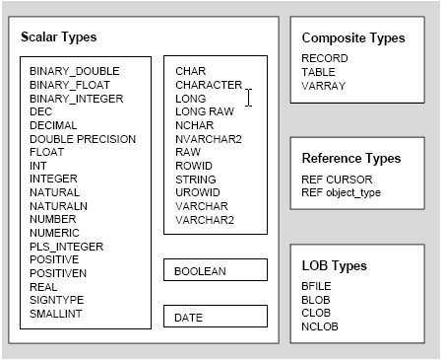
Types de données

Slide 23
SQL*PLUS

Slide 24
SQL*PLUS
Ce logiciel permet :
  l’exécution de commandes SQL (DML, interrogations, DDL, DCL);
  l’exécution de programmes PL/SQL;
  la création/exécution d’objets PL/SQL (procédures, fonctions, « packages »);
  la création de fichiers de sortie (« SPOOL »);
  la création et l’édition de scripts pour une utilisation répétitive ou ultérieure de commandes SQL ou de blocs PL/SQL;
  l’utilisation de variables SQL*PLUS locales.

Slide 25
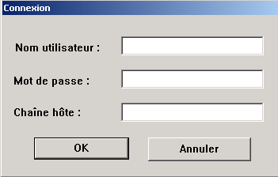
SQL*PLUS
Au démarrage, une fenêtre apparaît afin que l’utilisateur puisse saisir les informations de connexion :
Notes:
L’outil peut être démarré via le menu « Démarrer, Programmes, Oracle…» ou par un raccourci créé sur le bureau de l’utilisateur.

Slide 26
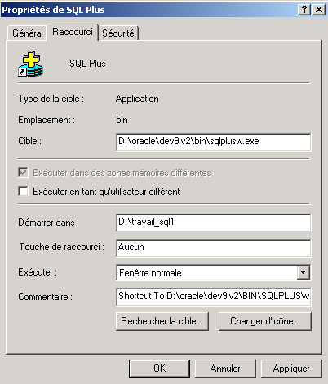
SQL*PLUS
Dans un raccourci, la propriété « Démarrer dans » permet de préciser un répertoire de travail dans lequel les scripts utilisés par SQL*PLUS seront déposés.

Slide 27
SQL*PLUS
Toutes les instructions SQL doivent se terminer par un point-virgule « ; ».
Pour exécuter une commande SQL, il faut soit :
  Inscrire « ; » au bout de la dernière ligne de la commande et presser sur la touche « Enter ».
  Faire deux retours de chariot (« Enter ») puis entrer la commande « run » ou « / ».

Slide 28
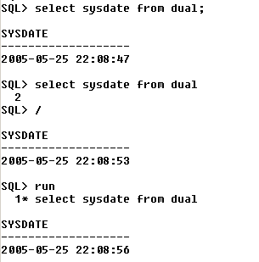
SQL*PLUS
Pour exécuter une commande SQL (suite) :

Slide 29
Requêtes SQL
Extractions des données

Slide 30
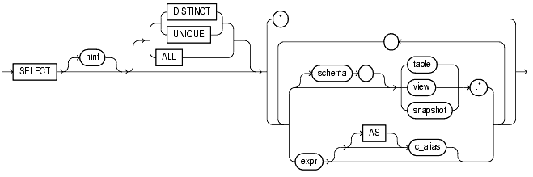

Requêtes SQL
Notes:
On utilise « DISTINCT » ou « UNIQUE » : ce sont des synonymes.
La valeur par défaut est « ALL » ce qui retourne toutes les lignes même les doublons.

Slide 31
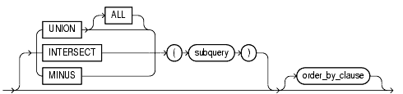
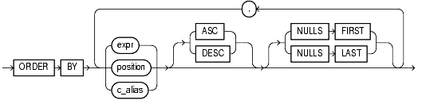
Requêtes SQL

Slide 32
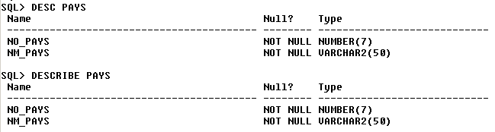
Requêtes SQL
Pour interroger les données d’une table, il faut tout d’abord en connaître la structure.
Si aucun modèle de données n’est disponible, il est possible d’utiliser la commande « DESCRIBE nom_table » qui permet d’afficher la liste des colonnes qui composent une table.
Notes:
Comme il s’agit d’une commande de l’outil SQL*Plus, il n’est pas nécessaire de terminer par un point-virgule.

Slide 33
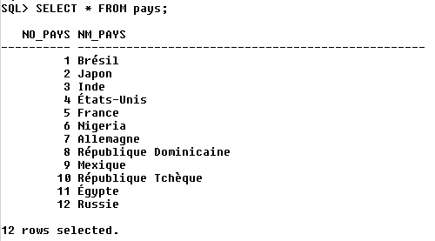
Requêtes SQL
Pour extraire les informations liées à l’ensemble des colonnes d’une table, il suffit d’inscrire la commande « SELECT * FROM nom_table ».
Notes:
La commande « SELECT * » présente toutes les colonnes de la table dans le même ordre d’affichage que lors d’un « DESCRIBE » (ou « DESC »).
Pour afficher les colonnes dans un ordre différent, on doit inscrire manuellement le nom des colonnes à extraire dans la clause du « SELECT ». Voir l’exemple de la page suivante.

Slide 34
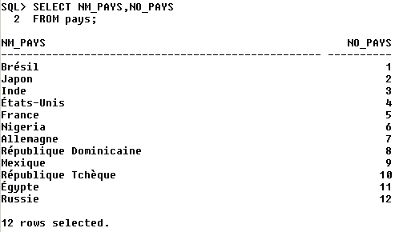
Requêtes SQL
Pour spécifier l’ordre d’affichage des colonnes :
Notes:
Pour restreindre le nombre de rangées à retourner, on doit utiliser la clause « WHERE ».

Slide 35
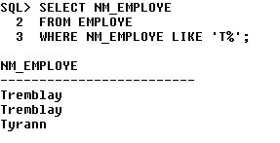
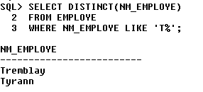
Requêtes SQL
« DISTINCT »
  Sélection de valeurs distinctes
  Syntaxe
    SELECT DISTINCT colonne1[, colonne2 …]
    FROM nom_table;
Notes:
Le « DISTINCT » porte sur l’ensemble des colonnes retournées. Une requête qui retourne plusieurs colonnes va donc empêcher la redondance des valeurs combinées. Par exemple, une requête qui retourne le nom et le prénom des employés pourrait retourner deux employés prénommés Martin, mais un seul Martin Tremblay.
NOTE : les données retournées par l’utilisation d’un « DISTINCT » sont automatiquement triées en ordre croissant.

Slide 36
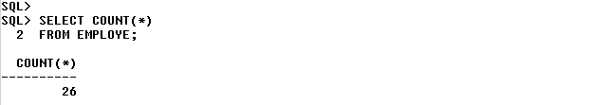
Requêtes SQL
« COUNT »
  Décompte du nombre d’enregistrements d’une table
  Syntaxe
    SELECT COUNT (*)
    FROM nom_table;

Slide 37
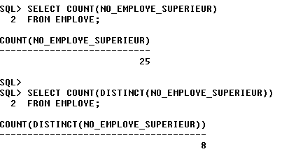
Requêtes SQL
« COUNT » (suite)
  Décompte des valeurs non nulles pour une colonne
  Syntaxe
    SELECT COUNT(colonne 1)
    FROM nom_table;
Notes:
Cette commande retourne le nombre de valeurs non nulles dans une colonne donnée. Si la colonne est obligatoire, le résultat obtenu sera le même qu’avec la commande « SELECT COUNT(*)… ».
Lorsque le « COUNT » porte sur une colonne de la table, il est possible de combiner la clause « DISTINCT » afin d’éliminer les éléments redondants dans le calcul du décompte.

Slide 38
Requêtes SQL
« UNION » [ALL]
  Permet de regrouper le résultat de deux requêtes distinctes.
  Les colonnes spécifiées dans chacune des requêtes doivent correspondre entre elles.
  S’il y a lieu, cet opérateur élimine les doublons du résultat.
  Pour conserver les doublons, il suffit d’utiliser « UNION ALL ».

Slide 39
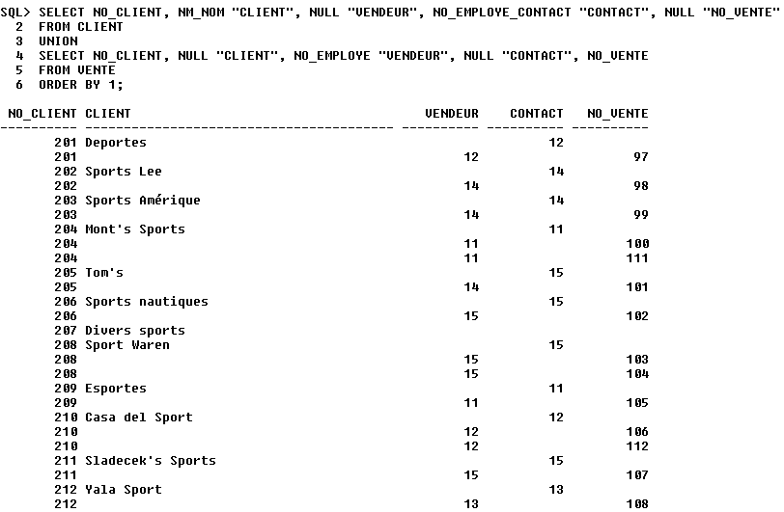
Requêtes SQL

Slide 40
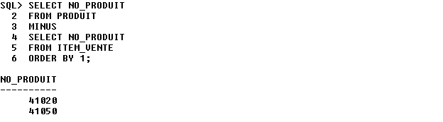
Requêtes SQL
« MINUS »
  Retourne seulement les enregistrements de la première requête (élimine ceux de la deuxième).

Slide 41
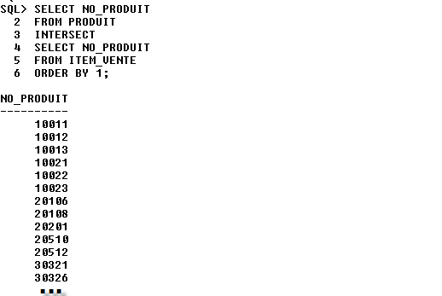
Requêtes SQL
« INTERSECT »
  Retourne les enregistrements qui sont présents dans les requêtes.

Slide 42
Requêtes SQL
Pseudocolonnes

Slide 43
Pseudocolonnes
Une « pseudocolonne » est un élément qui se comporte comme une colonne lorsqu’il est utilisé dans une requête, mais qui n’est pas enregistré dans aucune table de la base de données.
On retrouve différentes « pseudocolonnes » qui peuvent être utilisées selon un contexte particulier :
  « ROWID »
  « ROWNUM »
  « SYSDATE »
  Etc.

Slide 44
Pseudocolonnes
« ROWID »
  Retourne l’adresse physique unique pour chaque enregistrement d’une table.
  Syntaxe
    SELECT ROWID, colonne1, …
    FROM nom_table;
SQL> SELECT ROWID, no_province_etat, nm_province_etat
2 FROM province_etat;
ROWID NO_PROVINCE_ETAT NM_PROVINCE_ETAT
------------------------------------ ------------------------------- -----------------
AAAI3xAABAAAPZaAAA 1 Washington
AAAI3xAABAAAPZaAAB 2 Californie
AAAI3xAABAAAPZaAAC 3 New York
Notes:
Cette adresse reste la même tout au long de la durée de vie de l’enregistrement concerné. Si l’on efface l’enregistrement et qu’on le recrée par la suite, son adresse sera modifiée.
Le « ROWID » est la façon la plus rapide d’accéder à un enregistrement. Les index se servent d’ailleurs du « ROWID » pour accéder aux données indexées.
S’il est connu, on peut se servir de ce « ROWID » pour accéder à cet enregistrement :
SQL> SELECT *
2 FROM PROVINCE_ETAT
3 WHERE ROWID = 'AAAI3xAABAAAPZaAAC';
NO_PROVINCE_ETAT NM_PROVINCE_ETAT
---------------- ------------------------
3 New-York

Slide 45
Pseudocolonnes
« ROWNUM »
  Retourne un nombre qui indique l’ordre dans lequel Oracle accède aux enregistrements de la table.
  Syntaxe
    SELECT ROWNUM, colonne1, …
    FROM nom_table;
SQL> SELECT ROWNUM, no_client, nm_nom
2 FROM client;
ROWNUM NO_CLIENT NM_NOM
---------- ---------- ------------------
1 201 Deportes
2 202 Sports Lee
3 203 Sports Amérique
…
15 rows selected.
Notes:
On peut aussi se servir du « ROWNUM » pour limiter le nombre de lignes à retourner :
SQL> SELECT no_client, nm_nom
2 FROM client
3 WHERE ROWNUM < 3;
NO_CLIENT NM_NOM
----------------- ---------------------
201 Deportes
202 Sports Lee

Slide 46
Pseudocolonnes
« SYSDATE »
  Retourne la date et l’heure de la base de données.
  Syntaxe
    SELECT SYSDATE FROM dual;
SQL> SELECT SYSDATE
FROM dual;
SYSDATE
------------
04-10-23
Notes:
La table DUAL est une table de travail fournie par Oracle afin de permettre différentes opérations, telles que l’exécution de calculs, la génération de séquences, l’affichage de l’heure du système, etc. Cette table ne contient qu’une seule occurrence c.-à-d. la valeur « X ». Ceci implique que, lorsqu’on se sert de cette table pour exécuter une opération, la valeur obtenue n’est retournée qu’une seule fois.
NOTE : Si on utilise la pseudo colonne SYSDATE dans une requête sur la table EMPLOYE, la date sera retournée autant de fois qu’il y a d’enregistrements dans la table.
La pseudo colonne SYSDATE peut être traitée de la même manière qu’une colonne de type « DATE » standard, c'est-à-dire qu’il est possible d’utiliser la fonction « TO_CHAR » pour faire afficher les heures/minutes/secondes.
SQL> SELECT TO_CHAR(SYSDATE, 'dd-mm-yyyy hh24"h"mi:ss') date_courante
2 FROM dual;
DATE_COURANTE
------------------------------
04-10-2004 15h12:15

Slide 47
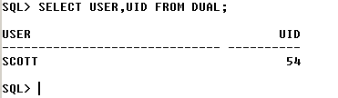
Pseudocolonnes
« USER » et « UID »
  Retournent le nom de l’utilisateur de la session courante ainsi que son identifiant.
  Syntaxe
    SELECT USER, UID FROM dual;
Notes:
Ces pseudo colonnes peuvent être utilisées pour journaliser les interventions effectuées sur une table via l’insertion de ces informations :
INSERT INTO tab_trace (qui, quand, table_touchee, action, cle)
VALUES (USER,SYSDATE,’EMPLOYE’,’Effacement’,10);

Slide 48
Requêtes SQL
Sous-requêtes

Slide 49
Sous-requêtes
Une sous-requête est une requête à l’intérieur d’une autre. Elle peut servir à définir un critère de recherche qui est inconnu au moment de la rédaction de la requête principale.
La sous-requête doit être incluse entre parenthèses () dans la requête principale.

Slide 50
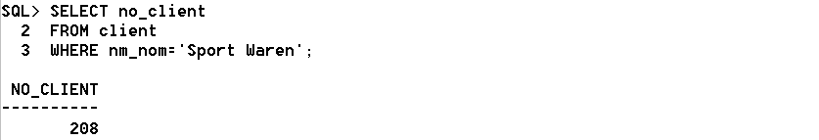
Sous-requêtes
Dans l’exemple suivant, on désire visualiser toutes les ventes si le client « Sport Waren » existe.

Slide 51
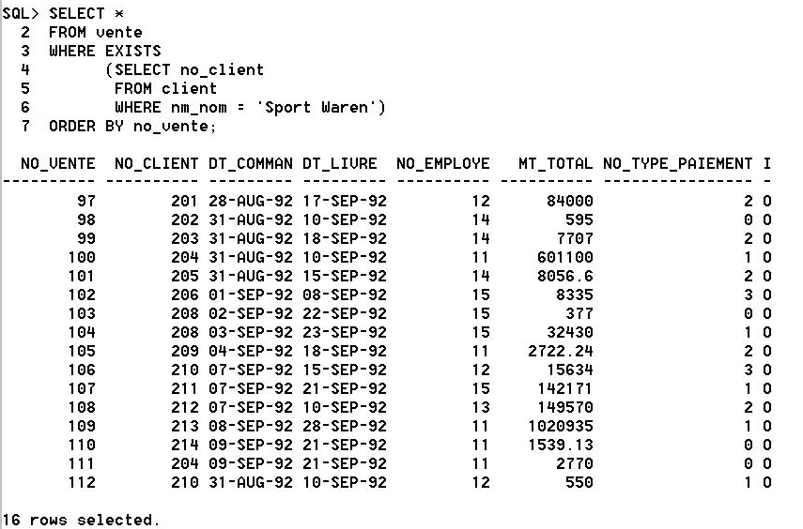
Sous-requêtes
Notes:
La condition « EXISTS » retourne la valeur « TRUE » si la sous-requête retourne au moins un enregistrement.
La requête ci-dessous ne retourne aucun enregistrement, car la condition « EXISTS » est évaluée à « FALSE » :
SQL> SELECT *
2 FROM vente
3 WHERE EXISTS
4 (SELECT no_client
5 FROM client
6 WHERE nm_nom = 'Toto')
7 ORDER BY NO_VENTE;
no rows selected

Slide 52
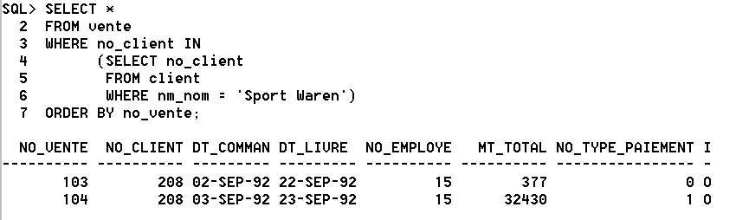
Sous-requêtes
Dans l’exemple suivant, on désire visualiser les ventes pour le client « Sport Waren » en date du
Notes:
Lorsque la sous-requête peut retourner plus d’un enregistrement, il faut utiliser l’opérateur « IN ».

Slide 53
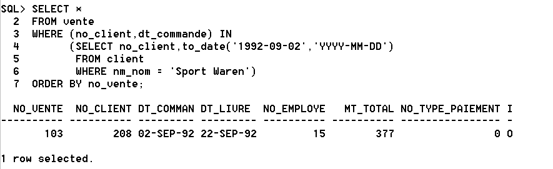
Sous-requêtes
Pour comparer plus d’une colonne :
  Syntaxe
    SELECT …
    WHERE (col1, col2[, col3…]) IN
    (SELECT c1, c2[, c3…]
    FROM …)

Slide 54
Requêtes SQL
Alias de colonne / table

Slide 55
Alias de colonne
Permet de spécifier un nom de colonne particulier lors de l’affichage du résultat de la requête.
  Syntaxe
    SELECT colonne1 [AS] nom_affichage_colonne1, colonne 2 "Nom spécial "
    FROM nom_table;
> SELECT emp.no_employe no,
emp.nm_nom as nom_employe,
succ.nm_succursale "> Succursale <"
FROM employe emp,
succursale succ
WHERE emp.no_succursale = succ.no_succursale
AND ROWNUM < 2;
NO NOM_EMPLOYE > Succursale <
---------- ------------------------- ---------------------
1 Sporgenza Bureau de la Russie
Notes:
L’utilisation d’alias de colonne permet une plus grande convivialité et permet de distinguer des colonnes qui ont un nom similaire (ex. : no_client, no_vendeur, etc.).

Slide 56
Alias de table
> SELECT emp.nm_nom, succ.nm_succursale
FROM employe emp, succursale succ
WHERE emp.no_succursale = succ.no_succursale
AND ROWNUM < 2;
NM_NOM NM_SUCCURSALE
------------------------- ------------------------
Sporgenza Bureau de la Russie
Notes:
L’utilisation d’un alias de table est très utile pour raccourcir le nom d’une table à l’intérieur d’une requête.
Pour des raisons de performance, il est recommandé d’utiliser autant que possible toujours le même alias pour une même table.

Slide 57
Requêtes SQL
La clause « WHERE » et les opérateurs

Slide 58
La clause « WHERE »
Permet de préciser les critères de sélection des enregistrements.
Elle permet également de préciser les liens qui unissent les tables utilisées dans la requête (jointures).
La clause « WHERE » peut contenir des conditions simples ou composées (plus d’une condition) :
  Condition simple
    SELECT no_pays, no_ville, nm_nom
    FROM client
    WHERE no_pays = 4;
  Condition composée
    SELECT no_pays, no_ville, nm_nom
    FROM client
    WHERE no_pays = 4
    AND no_ville = 4;
Notes:
Il s’agit ici de conditions booléennes qui sont vraies, fausses ou nulles.
Ces conditions utilisent des opérateurs qui seront présentés plus loin dans le document.
Dans le cas d’une condition simple, celle-ci doit être vraie pour que les enregistrements soient retournés.
Dans le cas d’une condition composée, on doit utiliser les opérateurs logiques « AND » ou « OR » pour les regrouper ensemble.
Une fois regroupées, ces conditions n’en forment qu’une seule et celle-ci doit être évaluée comme étant vraie pour que les enregistrements soient retournés. Référence : tables de vérité présentées plus loin dans le document.

Slide 59
Opérateurs de comparaison
Il est possible d’utiliser différents opérateurs de comparaison à l’intérieur d’une clause « WHERE » :
  =, <>, <, >
  « BETWEEN », « LIKE »
  gestion des « NULL »
Ces opérateurs peuvent être utilisés pour comparer des nombres, des chaînes de caractères et des dates.
Notes:
Lorsqu’il y a un doute sur le contenu de la colonne mentionnée dans la clause « WHERE » ou sur la variable utilisée pour la comparaison (à savoir si l’un des éléments comparés est nul ou non), il faut utiliser la fonction « NVL » pour s’assurer que la condition retournera « TRUE » ou « FALSE » (et non « NULL »). En effet, dans une comparaison, dès que l’un des éléments comparés est nul, la condition retourne « NULL » (même si les deux éléments comparés sont nuls).
L’opérateur <> peut aussi être représenté par « != ».
Attention aux comparaisons de dates. Celles-ci contiennent des heures, des minutes et des secondes. Si ces informations n’ont pas été précisées à l’insertion, l’heure sera considérée comme étant minuit (0 heure, 0 minute et 0 seconde). Pour préciser une date dont l’heure est différente de minuit, on utilisera la fonction « TO_DATE » avec un format qui contient les heures, les minutes et les secondes :
« SELECT * »
« FROM ... »
« WHERE dt_commande >= TO_DATE(’22-09-2004 22:23:01’,’DD-MM-YYYY hh24:mi:ss’) »

Slide 60
Opérateurs de comparaison
Exemples d’utilisation de différents opérateurs :
…WHERE no_succursale = 10…
(numéro de succursale égal à 10)
…WHERE nm_employe <> ’Tremblay’…
(nom d’employé différent de Tremblay)
…WHERE dt_embauche < SYSDATE – 7…
(date d’embauche inférieure à la date d’aujourd’hui – 7 jours)
…WHERE dt_commande > TO_DATE(’22-09-2004’,’DD-MM-YYYY’)
(date de commande supérieure au 22 septembre 2004 à minuit)

Slide 61
Opérateurs de comparaison
Exemples d’utilisation de différents opérateurs (suite) :
…WHERE no_pays BETWEEN 2 AND 5…
(numéro de pays entre 2 et 5 inclusivement)
…WHERE dt_commande BETWEEN
TO_DATE(’21-03-2004 08:30:00’,’dd-mm-yyyy hh24:mi:ss’) AND
TO_DATE(’21-03-2004 21:00:00’,’dd-mm-yyyy hh24:mi:ss’)…
(une commande qui a été placée entre 8 h 30 et 21 h 00 le 21 mars 2004)
…WHERE nm_nom like ‘Te%’…
(dont le nom commence par un « T » majuscule et la deuxième lettre est un « e » minuscule)

Slide 62
Opérateurs de comparaison
Une condition utilisant « IS NULL » ou « IS NOT NULL » retourne « TRUE » ou « FALSE » (jamais « NULL »).
Attention de ne pas utiliser les opérateurs = ou <> avec le « NULL ». La condition sera évaluée comme étant nulle (et non fausse). La requête ne retournera rien et aucun message d’erreur ne sera affiché.
…WHERE no_province_etat IS NOT NULL…
(dont la province ou l’état est présent)
…WHERE no_province_etat IS NULL…
(dont la province ou l’état n’est pas spécifié)
@63.sql
Notes:
Rappel : la valeur « NULL » n’est jamais égale à rien.

Slide 63
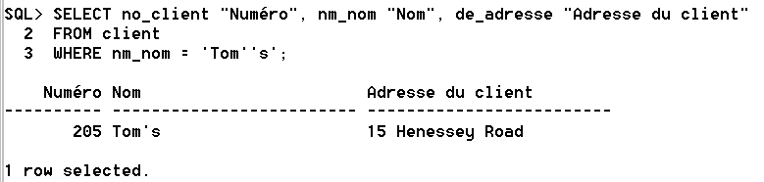
Opérateurs de comparaison
Dans le cas des chaînes de caractères, il faut utiliser des apostrophes de chaque côté de la chaîne. Si la chaîne contient une apostrophe, on la doublera pour faire la comparaison :
Les comparaisons qui impliquent des chaînes de caractères sont « case sensitive »¹.
Notes:
Il est donc important d’établir un standard de saisie des données afin de pouvoir rechercher efficacement les informations. Par exemple, établir que les noms et les prénoms doivent être saisis en majuscules comme première lettre et en minuscules par la suite.

Slide 64
Opérateurs arithmétiques
Permettent des opérations arithmétiques sur des colonnes ou des variables :
  Addition (+)
  Soustraction (-)
  Multiplication (*)
  Division (/)
Ils sont disponibles en SQL ainsi qu’en PL/SQL.
On peut utiliser les opérateurs arithmétiques sur des colonnes ou des variables de type « NUMBER » ou « DATE ».

Slide 66
Opérateurs arithmétiques
Utilisation d’un opérateur sur une colonne de type « DATE » :
SQL> SELECT SYSDATE, SYSDATE+1 DEMAIN
2 FROM dual;
SYSDATE DEMAIN
-------- --------
04-11-06 04-11-07
SQL> SELECT TO_CHAR(SYSDATE,'DD-MM-YYYY HH24:MI:SS') DATE1,
2 TO_CHAR(SYSDATE - 1/24,'DD-MM-YYYY HH24:MI:SS') DATE2
3 FROM dual;
DATE1 DATE2
------------------- -------------------
06-11-2004 15:04:56 06-11-2004 14:04:56
Notes:
Lorsqu’utilisée avec une date, l’addition ajoute des jours ou des fractions de journées à celle-ci.
Quant à la soustraction, elle retranche des jours ou des fractions de journées à la date initiale.
Les heures sont exprimées en fractions de journées :
1 heure = 1/24
30 minutes = 1/48 (1/24/2)
15 minutes = 1/96 (1/24/4)
1 minute = 1/1440 (1/24/60)
Exemple d’un ajout d’une demi-heure :
SQL> SELECT TO_CHAR(SYSDATE,'DD-MM-YYYY HH24:MI:SS') DATE1,
2 TO_CHAR(SYSDATE + 1/48,'DD-MM-YYYY HH24:MI:SS') DATE2
3 FROM dual;
DATE1 DATE2
------------------- -------------------
06-11-2004 15:23:56 06-11-2004 15:53:56

Slide 67
Opérateurs arithmétiques
Multiplication (*) et division (/)
  Ces opérateurs ne s’utilisent qu’avec des nombres.
> SELECT mt_salaire "Salaire",
mt_salaire * nb_pourcentage_commission "Commission"
FROM employe
WHERE no_employe = 25;
Salaire Commission
---------- ----------
30000 300
> SELECT mt_salaire "Salaire brut",
mt_salaire * (55 / 100) "Salaire net"
FROM employe
WHERE no_employe = 25;
Salaire brut Salaire net
------------ -----------
30000 16500
Notes:
ATTENTION : l’utilisation de /* et */ marque le début et la fin d’un bloc de commentaires.

Slide 68
Opérateurs arithmétiques
L’utilisation d’un élément nul à l’intérieur d’une opération arithmétique rendra l’expression globale nulle.
Exemple :
  « … WHERE col1 = var1 + 100… »
  Si « var1 » est nulle, la clause sera l’équivalent de
  « … WHERE col1 = NULL… »
La requête ci-dessus ne retournera aucune occurrence, une valeur nulle n’étant égale à « rien » ...
@69.sql

Slide 69
Opérateurs logiques
Pour unir deux ou plusieurs conditions et ainsi créer une condition composée, on doit utiliser des opérateurs logiques (« AND » / « OR »).
Les deux conditions sont évaluées séparément avant que la condition composée ne soit évaluée.
Pour inverser l’évaluation d’une condition, on se sert de l’opérateur « NOT ».
  … WHERE NOT(condition1)…

Slide 70
Opérateurs logiques
Les opérateurs logiques sont appliqués et évalués selon l’ordre de priorité suivant :
  « NOT »
    Utilisé devant une condition pour inverser son évaluation
  « AND »
    Utilisé pour unir deux conditions
  « OR »
    Utilisé également pour unir deux conditions
Il est fortement recommandé d’utiliser des parenthèses pour éviter toute ambiguïté.

Slide 71
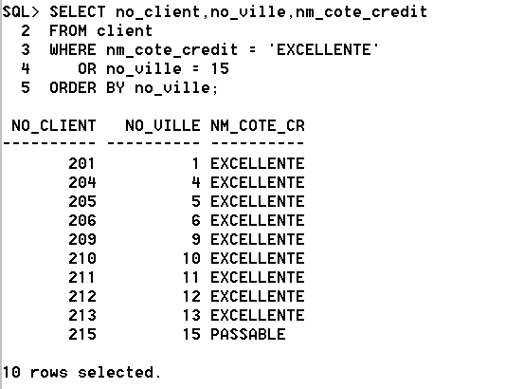
Opérateurs logiques
Exemple d’utilisation des opérateurs logiques :

Slide 72


Opérateurs logiques
La requête suivante :
Équivaut à :
Notes:
Voici les enregistrements retournés par la requête ci-dessus :
NO_CLIENT NO_PAYS NM_NOM NM_COTE_CR
---------- --------- -------------------------------------------------- ----------
201 1 Deportes EXCELLENTE
204 Mont's Sports EXCELLENTE
205 Tom's EXCELLENTE
206 5 Sports nautiques EXCELLENTE
209 8 Esportes EXCELLENTE
210 9 Casa del Sport EXCELLENTE
211 10 Sladecek's Sports EXCELLENTE
212 11 Yala Sport EXCELLENTE
213 4 Sports Emporium EXCELLENTE
214 4 Sports Retail PASSABLE
10 rows selected.

Slide 73
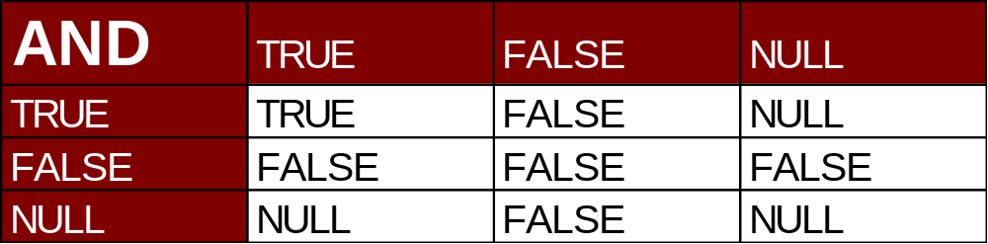
Tables de vérité
Opérateur logique « AND »
  Retourne « TRUE » si les deux composantes de la condition sont vraies. Dès qu’un des deux éléments est faux, la condition complexe retourne « FALSE ».
Condition 2
Condition 1

Slide 74
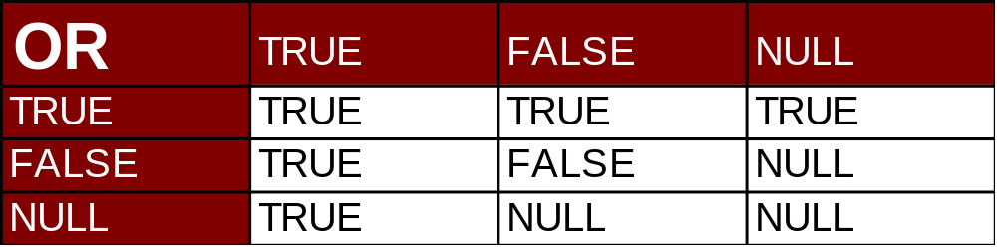
Tables de vérité
Opérateur logique « OR »
  Retourne « FALSE » si les deux composantes de la condition sont fausses. Dès qu’un des deux éléments est vrai, la condition complexe retourne « TRUE ».
Condition 2
Condition 1

Slide 75

Tables de vérité
Opérateur « NOT »
  Retourne « FALSE » si la condition est vraie. Retourne « TRUE » si la condition est fausse. La négation d’une condition nulle retourne « NULL ».
Condition
Notes:
L’opérateur « NOT » s’applique sur une seule condition.

Slide 76
Opérateur CASE
L’opérateur « CASE » permet d’utiliser la logique du « SI ALORS SINON » à l’intérieur d’une requête ou directement dans une affectation PL/SQL.
Dans un SELECT :
CASE WHEN <condition> THEN <retour>
WHEN <condition> THEN <retour>
…
ELSE <valeur autre>
END <nom de la colonne>
Dans un bloc PL/SQL :
BEGIN
ma_var := CASE WHEN 1=1 THEN 1
WHEN 1=0 THEN 0
ELSE 9
END;
END;
Notes:
Le nombre maximum de conditions dans un « CASE » est de 255.

Slide 77
Opérateur CASE
La fonction CASE de catégorie simple est utilisée comme la fonction DECODE afin de rechercher et remplacer une valeur précise à l’intérieur d’un énoncé SQL.
Aucun opérateur de comparaison ne peut être utilisé dans un CASE simple.
SELECT no_emp, nom_emp,
(CASE no_dept
WHEN 10 THEN ’COMPATIBILITÉ’
WHEN 20 THEN ’RECHERCHE’
WHEN 30 THEN ’VENTE’
WHEN 40 THEN ’OPÉRATION’
ELSE ’NON ASSIGNÉ’
END) AS departement
FROM emp;

Slide 78
Opérateur CASE
La fonction CASE de catégorie recherche est plus puissante que celle de catégorie simple. Elle est sous la forme d’une structure « IF … THEN … ELSE ».
Il est utilisé pour rechercher et remplacer une valeur en utilisant les opérateurs logiques et plusieurs conditions.
SELECT no_emp, nom_emp, sal, no_dept,
(CASE
WHEN sal <= 500 THEN 0
WHEN sal > 500 AND sal < 1500 THEN 150
WHEN sal >= 1500 AND sal < 250
AND no_dept = 10 THEN 250
WHEN sal >= 1500 AND sal < 2500
AND no_dept = 20 THEN 550
WHEN sal >= 2500 THEN 350
ELSE 0
END) AS bonis
FROM emp;

Slide 79
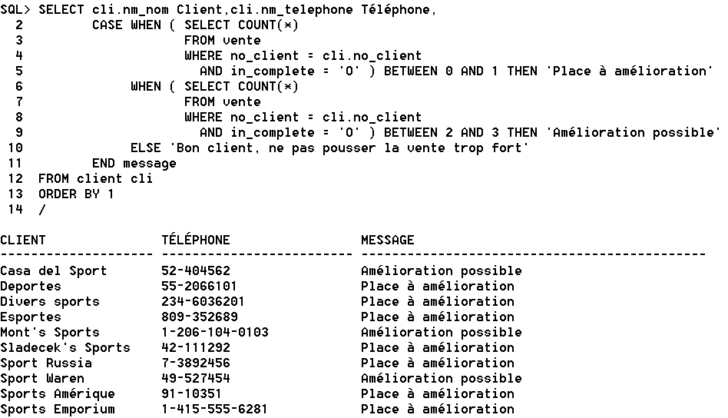
Opérateur CASE
Notes:
La fonction CASE de catégorie simple est utilisée comme la fonction DECODE afin de rechercher et remplacer une valeur précise à l’intérieur d’un énoncé SQL.

Slide 80
Requêtes SQL
Grouper les résultats

Slide 81
Clause « GROUP BY »
La clause « GROUP BY » permet de regrouper les résultats d’une requête.
Toutes les colonnes à regrouper doivent figurer dans la clause « GROUP BY », et ce, dans l’ordre où elles doivent être regroupées.
La clause « GROUP BY » ne trie pas les enregistrements. Un « ORDER BY » doit être ajouté à la fin de la requête pour avoir l’assurance d’un tri.

Slide 82
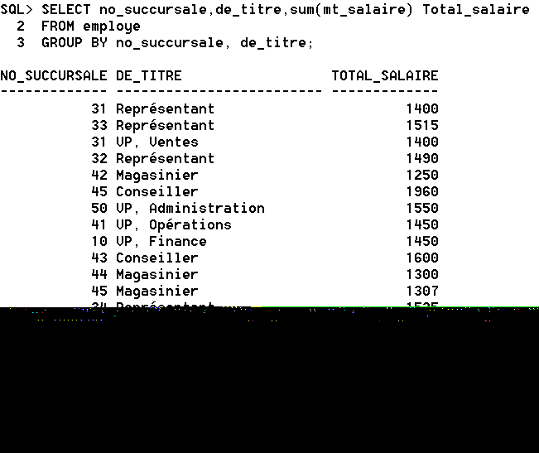
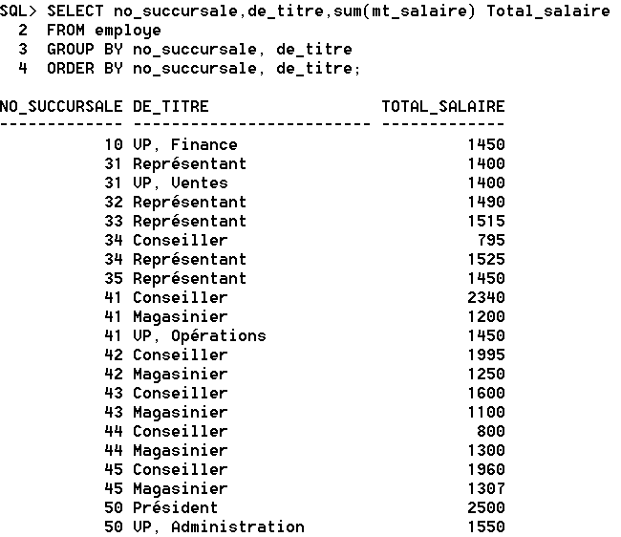
Notes:
L’exemple présenté ici permet d’afficher la somme des salaires par succursale et par titre.
Les données sont donc regroupées par succursale et par titre.

Slide 83
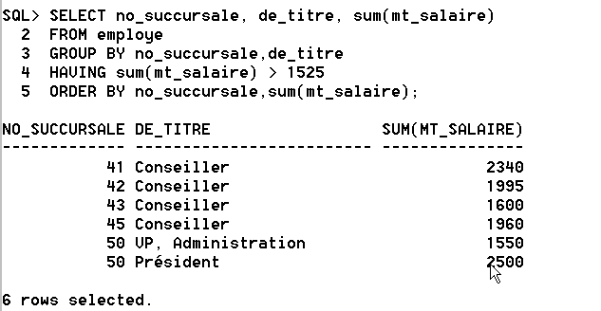
Clause « HAVING »
La clause « HAVING » permet de filtrer les groupes issus des regroupements.
Notes:
Dans cet exemple, on ne conserve que les succursales et les titres dont la somme est supérieure à 1525.
On a donc éliminé 15 regroupements.
Donc, la clause « WHERE » sert à filtrer des enregistrements alors que la clause
« HAVING » sert à filtrer des groupes.

Slide 84
Clause « GROUPING SETS »
La clause « GROUPING SETS » permet d’effectuer des regroupements (« GROUPING ») sur différentes combinaisons (« SETS ») de colonnes dans la même requête.
Cette clause permet donc de définir différents niveaux d’agrégation.

Slide 85
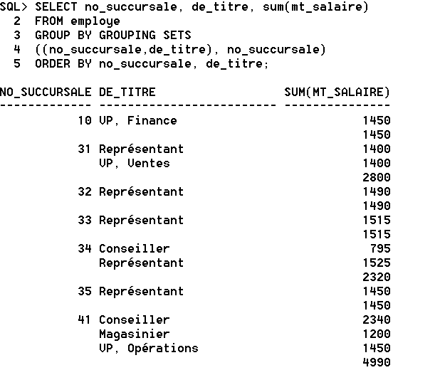
Clause « GROUPING SETS »
Notes:
L’exemple présenté ici permet de dénombrer les ventes par « pays, ville et produit », « ville et produit » et « produit ».

Slide 86
Requêtes SQL
Trier les résultats

Slide 87
Clause « ORDER BY »
La clause « ORDER BY » permet de trier les résultats d’une requête en ordre alphabétique, numérique ou de date (ordre ASCendant ou DESCendant).
Toutes les colonnes à trier doivent figurer dans la clause « ORDER BY », et ce, dans l’ordre où elles doivent être triées.
SQL> SELECT no_employe, nm_nom
2 FROM employe
3 ORDER BY nm_nom;
NO_EMPLOYE NM_NOM
---------- ----------------------
3 Acheter
18 Benfici
9 Compri-Tutto
…
Notes:
Par défaut, le tri se fait dans l’ordre ascendant. Pour inverser cet ordre, on utilisera le mot clé « DESC » ou « DESCENDING ».
Dans la clause « ORDER BY », il est possible d’utiliser un alias de colonne ou la position des colonnes pour les référencer, par exemple :
SELECT no_employe no, nm_nom
FROM employe
ORDER BY no;
SELECT no_employe, nm_nom
FROM employe
ORDER BY 1;

Slide 88
Requêtes SQL
Jointures entre les tables

Slide 89
Jointure simple
Une jointure simple implique la relation entre deux tables par le biais d’une seule colonne de chaque côté.
> SELECT emp.nm_prenom||' '||emp.nm_nom "Employé",
succ.nm_succursale "Succursale"
FROM employe emp,
succursale succ
WHERE emp.no_succursale = succ.no_succursale;
Employé Succursale
----------------------------- ------------------------
Marc Tremblay Bureau du Brésil
Yvon Acheter Bureau du Japon
Desneige Lapointe Bureau du Japon
Girata Destra Bureau de l'Inde
Fred Sherwin Bureau des États-Unis
Trieu Nguyen Bureau de la France
Ronda Piacevole Bureau de la France
…

Slide 90
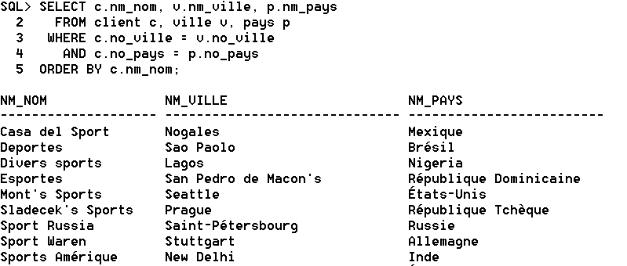
Jointure simple
Une jointure simple peut aussi impliquer plus d’une table, mais le procédé reste le même : on met en relation une colonne d’une table avec une colonne d’une autre table.

Slide 91
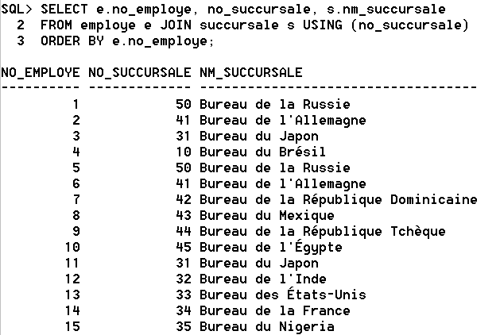
Jointure simple
« JOIN » et « USING »
  Accomplissent une jonction en spécifiant les colonnes ayant un nom et un type identique à être utilisées dans la jonction par égalité.
Notes:
La colonne utilisée dans « USING » ne peut pas être qualifiée par un alias de la table.

Slide 92
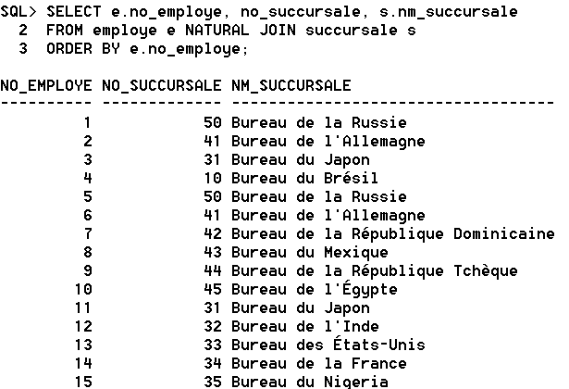
Jointure simple
« NATURAL JOIN »
  Accomplit une jonction basée sur toutes les colonnes identiques (nom et type) des deux tables.
Notes:
Une colonne qui se retrouve dans les deux tables, dans un NATURAL JOIN, ne peut pas être qualifiée par un alias de la table.

Slide 93
Jointure simple
« JOIN » et « ON »
  Accomplissent la jonction en spécifiant les colonnes qui n’ont pas le même nom.
  Note : d’autres conditions peuvent être ajoutées.
SELECT e.no_emp, e.no_dept , d.nom_dept
FROM emp e JOIN dept d
ON (a.no_dept = d.no_departement
AND e.sal < 5000);
Notes:
La colonne qui peut être ambiguë doit être préfixée par un alias lors de son utilisation dans une jonction avec l’opérateur « ON ».

Slide 94
Produits cartésiens
Il y a produit cartésien lorsque la clause « WHERE » d’un « SELECT » ne contient pas la liaison entre les tables sélectionnées.
Dans ce cas, le résultat est une combinaison de toutes les rangées d’une table avec celles de l’autre.
Certains outils d’interrogation peuvent d’interdire les produits cartésiens (ex. : Discoverer, Impromptu).
Il peut être nécessaire de faire un produit cartésien, mais dans ce cas, cela impliquera qu’une des deux tables a un petit volume de données.
Notes:
Un produit cartésien se produit souvent suite à une erreur ou à un oubli dans la requête.

Slide 95
Produits cartésiens
Exemple de produit cartésien :
SQL> SELECT emp.nm_nom, succ.nm_succursale
2 FROM employe emp, succursale succ
3 ORDER BY nm_nom;
NM_NOM NM_SUCCURSALE
------------------------- -----------------------------------
Acheter Bureau de l'Allemagne
Acheter Bureau de l'Inde
Acheter Bureau de l'Égypte
Acheter Bureau de la France
Acheter Bureau de la Russie
Acheter Bureau du Nigeria
Acheter Bureau de la République Tchèque
Acheter Bureau des États-Unis
Acheter Bureau du Brésil
…
SELECT emp.nm_nom, succ.nm_succursale
FROM employe emp CROSS JOIN succursale succ;
Notes:
SQL> SELECT COUNT(*)
2 FROM EMPLOYE;
COUNT(*)
----------
25
SQL> SELECT COUNT(*)
2 FROM SUCCURSALE;
COUNT(*)
----------
12
SQL> SELECT 25*12 FROM DUAL;
25*12
----------
300
SQL> SELECT count(*)
2 FROM employe emp, succursale succ;
COUNT(*)
----------
300

Slide 96
Jointure externe
Une jointure externe permet de lier deux tables selon une condition simple ou complexe tout en permettant l’affichage des enregistrements qui n’ont pas de correspondance dans l’autre table.
Peut être exprimée par un (+) du côté de la table où il manque des informations.
Depuis la version 9.2, Oracle est conforme au standard AINSI ISO 1999, donc l’utilisation des mots clés « LEFT OUTER JOIN » et « RIGHT OUTER JOIN » est maintenant permise.

Slide 97
Jointure externe
Ce standard applique une logique inverse de celle d’Oracle. Un « LEFT OUTER JOIN » équivaut donc à un (+) pour la table située à droite dans la jointure, alors qu’un « RIGHT OUTER JOIN » équivaut à un (+) pour la table de gauche.

Slide 98
Jointure externe
Exemple d’utilisation du (+) :
> SELECT cli.nm_nom, SUM(vt.mt_total)
FROM client cli, vente vt
WHERE cli.no_client = vt.no_client(+)
GROUP BY cli.nm_nom;
NM_NOM SUM(VT.MT_TOTAL)
------------------------------- ----------------
Casa del Sport 16184
Deportes 84000
Divers sports
Esportes 2722,24
Mont's Sport 603870
Sladecek's Sports 142171
Sport Russia
Sport Waren 32807
Sports Amérique 7707
Sports Emporium 1020935
...

Slide 99
Jointure externe
Exemple d’utilisation « LEFT OUTER JOINT » :
> SELECT cli.nm_nom, SUM(vt.mt_total)
FROM client cli LEFT OUTER JOIN vente vt
ON ( cli.no_client = vt.no_client )
GROUP BY cli.nm_nom;
NM_NOM SUM(VT.MT_TOTAL)
------------------------------- ----------------
Casa del Sport 16184
Deportes 84000
Divers sports
Esportes 2722,24
Mont's Sport 603870
Sladecek's Sports 142171
Sport Russia
Sport Waren 32807
Sports Amérique 7707
Sports Emporium 1020935
...
Les clients qui n’ont effectué aucun achat seront également affichés.
Notes:
Cette façon de faire donne le même résultat que la requête de la page précédente qui utilise le (+) du côté des ventes.

Slide 100
Jointure externe
> SELECT cli.nm_nom "Client",
INITCAP(emp.nm_prenom||' '||emp.nm_nom) "Employé responsable"
FROM client cli, employe emp
WHERE cli.no_employe_contact = emp.no_employe(+)
ORDER BY cli.nm_nom;
Client Employé responsable
-------------------------------- ----------------------
Casa del Sport Girata Destra
Deportes Girata Destra
Divers sports
Esportes Desneige Lapointe
Mont's Sport Desneige Lapointe
…

Slide 102
Jointure externe
« FULL OUTER JOIN »
  Réalise l’équivalent d’un « RIGHT OUTER JOIN » et d’un « LEFT OUTER JOIN ».
SQL> SELECT cli.nm_nom "Client",
2 INITCAP(emp.nm_prenom||' '||emp.nm_nom) "Employé responsable"
3 FROM employe emp FULL OUTER JOIN client cli
4 ON ( cli.no_employe_contact = emp.no_employe )
5 ORDER BY 1,2;
Client Employé responsable
-------------------- -------------------------
Casa del Sport Girata Destra
Deportes Girata Destra
Divers sports
Esportes Desneige Lapointe
Mont's Sports Desneige Lapointe
Sladecek's Sports Andre Dumas
Sport Russia Andre Dumas
Sport Waren Andre Dumas
…
Emma Sonno
George Sanfaçon
Germaine Tyrann
Giussepe Occupato
Marc Tremblay
Les clients qui n’ont pas de responsable
et
les responsables qui n’ont pas de client
seront aussi affichés
Notes:
Dans les versions antérieures à Oracle 9i, ceci était possible seulement via l’opérateur UNION.

Slide 103
Jointure récursive
Ce type de jointure permet de réaliser un lien récursif à l’intérieur d’une même table. Cette situation est possible lorsque la table contient une clé étrangère qui est mise en relation avec sa propre clé primaire.
Pour réaliser ce type de jointure, on doit utiliser des alias de tables pour désigner les deux groupes (PARENT et ENFANT) mis en relation.

Slide 104
Jointure récursive
Exemple :
SELECT e.no_employe, e.nm_prenom||' '||e.nm_nom employé,
s.nm_prenom||' '||s.nm_nom superviseur
FROM employe e, employe s
WHERE e.no_employe_superieur = s.no_employe;
NO_EMPLOYE EMPLOYÉ SUPERVISEUR
---------- -------------------- -----------------
11 Desneige Lapointe Yvon Acheter
12 Girata Destra Yvon Acheter
13 Fred Sherwin Yvon Acheter
14 Trieu Nguyen Yvon Acheter
15 Andre Dumas Yvon Acheter
6 Mireille Lambert Germaine Tyrann
7 Rachelle Morin Germaine Tyrann
8 Ben Hur Germaine Tyrann
9 Ava Compri-Tutto Germaine Tyrann
10 Abbia Sedia Germaine Tyrann
16 Emma Sonno Mireille Lambert
…
26 rows selected.
Notes:
Dans le « FROM », on définit deux tables logiques dont les données se retrouvent physiquement dans la même table. Tout au long de la requête, on se sert des alias de tables pour préciser à quel groupe appartient l’information courante.

Slide 105
Jointure complexe
Une jointure complexe peut se définir comme une jointure réalisée à l’aide de clés composées.
> SELECT i.no_produit, s.qte_retour, s.date_retour
FROM item_vente i, suivi_retour s
WHERE i.no_vente = s.no_vente
AND i.no_item_vente = s.no_item_vente;

Slide 106
Requêtes SQL
Fonctions et expressions

Slide 107
Fonctions et expressions
Fonction
  Sous-programme constitué d'un ensemble d'instructions identifiées par un nom, dont l'exécution produit une valeur qui renvoie à l'endroit où le sous-programme a été appelé.
Expression
  Élément de langage qui définit le calcul d'une valeur à partir d'un ou de plusieurs opérandes.
  Au sens large, une expression peut aussi constituer une valeur ou une condition qui sera évaluée comme étant vraie, fausse ou nulle. L’expression peut être constituée de fonctions comme par exemple :
    « …WHERE nm_nom = UPPER(v_nom)… »
Notes:
Les définitions proviennent du dictionnaire en ligne de l’Office de la langue française à l’adresse « http://www.granddictionnaire.com/ ».

Slide 108
Fonctions et expressions
Gestion des valeurs nulles « NVL »
  La fonction « NVL(expression1, expression2) » permet de remplacer une valeur nulle par une valeur significative.
  La fonction prend alors la valeur « expression1 » sauf si celle-ci est nulle. Dans ce cas, la valeur « expression2 » sera retenue.
SQL> SELECT no_employe,
mt_salaire * nvl(nb_pourcentage_commission,0) bénéfice
FROM employe;
NO_EMPLOYE BÉNÉFICE
---------- ----------
4 0
28 9990
29 1001
3 0
11 14000
...
Notes:
La fonction « NVL » peut servir dans la clause « WHERE » lorsqu’on vérifie la valeur d’une colonne qui pourrait être nulle. Cela évite d’avoir une condition qui retournera la valeur « NULL ».
Exemple :
… WHERE NVL(nb_pourcentage_commission, 0) = 0 …
Dans l’exemple ci-dessus, on cherche les employés dont le pourcentage de commission est nul ou équivalent à 0. Si l’employé n’a pas de pourcentage de commission, ce dernier sera considéré comme équivalent à 0. Dans ce contexte, si l’on n’utilise pas le « NVL », les employés qui n’ont pas de pourcentage de commission ne seront jamais affichés, puisqu’une comparaison qui implique un élément nul retourne toujours « NULL ».
Une autre façon de formuler cette condition serait :
… WHERE nb_pourcentage_commission IS NULL
OR nb_pourcentage_commission = 0 …

Slide 109
Fonctions et expressions
Gestion des valeurs nulles « NVL2 »
  La fonction « NVL2 (expression1, expression2, expression3) » permet de remplacer une valeur nulle par une valeur significative.
  Si « expression1 » n’est pas nulle, NVL2 retourne la valeur « expression2 ». Autrement, la valeur « expression3 » sera retournée.
> SELECT no_employe, mt_salaire, nb_pourcentage_commission comm,
NVL2(nb_pourcentage_commission,
mt_salaire + (mt_salaire * nb_pourcentage_commission *.01), mt_salaire) total
FROM employe;
NO_EMPLOYE MT_SALAIRE COMM TOTAL
---------- ---------- ---------- ----------
4 100 100
28 999 10 1098,9
...

Slide 110
Fonctions numériques
« ROUND(x[,p]) »
  Cette fonction permet d’arrondir une valeur « X » à « P » positions avant ou après la virgule :
    Si « P » est positif, la valeur « X » est arrondie à « P » positions après la virgule.
    Si « P » est négatif, la valeur « X » est arrondie à « P » positions avant la virgule.
    Si « P » n’est pas spécifié, la valeur « X » est arrondie à l’entier près.
  La fonction « ROUND » ne tronque pas les valeurs.

Slide 111
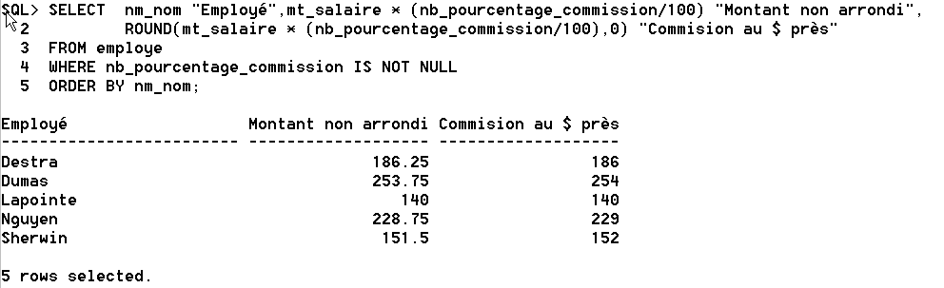
Fonctions numériques
« ROUND(x[,p]) », exemple :

Slide 112
Fonctions numériques
« TRUNC(x[,p]) »
  Permet de tronquer une valeur « x » à « p » positions avant ou après la virgule :
    Si « p » est positif, la valeur « x » est tronquée à « p » positions après la virgule.
    Si « p » est négatif, la valeur « x » est tronquée à « p » positions avant la virgule.
    Si « p » n’est pas spécifié, la valeur « x » est tronquée à l’entier près.

Slide 113
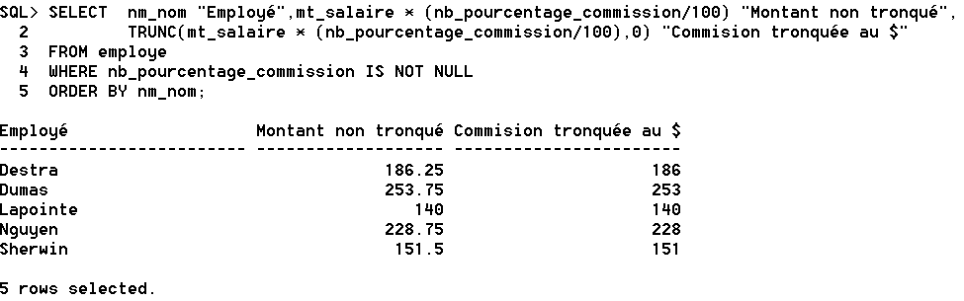
Fonctions numériques
« TRUNC(x[,p]) », exemple :

Slide 114
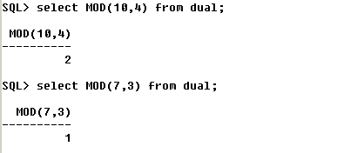
Fonctions numériques
« MOD(valeur, diviseur) »
  Cette fonction permet de connaître le reste d’une division :
    Si le résultat d’une division est un entier, le modulo est 0.
    Sinon, le résultat du modulo est représenté par le reste de la division.

Slide 115
Fonctions numériques
« MOD(valeur, diviseur) », exemple :
> SELECT prod.nm_produit,
( SELECT COUNT(*)
FROM item_vente
WHERE no_produit = prod.no_produit
AND MOD(nb_commande,2) = 0 ) "Nb achats pqt 2"
FROM produit prod
WHERE prod.nm_produit LIKE 'Ballon%';
NM_PRODUIT Nb achats pqt 2
-------------------------------------------------- ---------------
Ballon de soccer junior 3
Ballon de soccer pro 3
…
Notes:
Cet exemple affiche le nombre de fois que des ballons ont été vendus en multiples de deux. Cette information nous permet de savoir quels sont les articles qui pourraient éventuellement être offerts en paquet de deux.

Slide 117
Fonctions de caractères
« TRANSLATE(chaîne, chaîne source, chaîne cible) »
  Cette fonction permet de faire des remplacements caractère par caractère dans une chaîne.
> SELECT nm_produit "Original",
TRANSLATE(nm_produit, ' ', '_') "Nouveau"
FROM produit;
Original Nouveau
------------------------------- -----------------------
Altère pro Altère_pro
Balai de curling Balai_de_curling
Balle de baseball Balle_de_baseball
Ballon de soccer junior Ballon_de_soccer_junior
Ballon de soccer pro Ballon_de_soccer_pro
Bottes type D Bottes_type_D
…
Notes:
Différence entre « REPLACE » et « TRANSLATE »
SQL> SELECT REPLACE('TOTO','O','OO')
FROM DUAL;
REPLAC
------
TOOTOO
SQL> SELECT TRANSLATE('TOTO','O','AA')
2 FROM DUAL;
TRAN
----
TATA

Slide 118
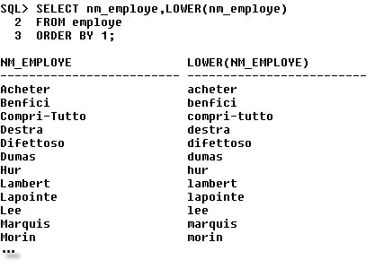
Fonctions de caractères
« LOWER(chaîne) »
  Permet de mettre une chaîne de caractères en minuscules.

Slide 119
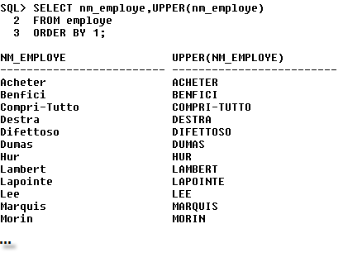
Fonctions de caractères
« UPPER(chaîne) »
  Cette fonction permet de mettre une chaîne de caractères en majuscules.

Slide 120
Fonctions de caractères
« INITCAP(chaîne) »
  Permet de mettre la première lettre des mots en majuscules et tout le reste en minuscules.
  Après chaque espace, Oracle utilisera la majuscule.
> SELECT nm_nom "Nom",
nm_prenom "Prénom",
INITCAP(nm_nom||', '||nm_prenom) "Nom complet"
FROM employe;
Nom Prénom Nom complet
---------------- --------------- -------------------
Paquet BRUNO Paquet, Bruno
Sporgenza ULTIMO Sporgenza, Ultimo
Tyrann GERMAINE Tyrann, Germaine
ACHETER YVON Acheter, Yvon
…

Slide 121
Fonctions de caractères
« SUBSTR(chaîne, début [, nombre]) »
  Cette fonction permet d’extraire une sous-chaîne à partir d’une chaîne de caractères :
    « Début » représente la position de départ de la sous-chaîne dans la chaîne.
    « Nombre » représente le nombre de caractères à extraire à partir du point de départ.
> SELECT nm_fichier "Fichier",
SUBSTR(nm_fichier,INSTR(nm_fichier,'.')) "Extension"
FROM image;
Fichier Extension
-------------------- ---------
bottesD.tif .tif
bottesI.tif .tif
bottesP.tif .tif
batonsD.tif .tif
…
Notes:
Voici d’autres fonctions de caractères :
Fonction Description
|| Concaténation
CONVERT Conversion de format de caractères
LIKE (prédicat) Comparaison partielle
TO_CHAR Conversion de données en chaîne
TRIM Suppression des caractères inutiles
CONCAT Concaténation
INITCAP Lettres initiales en majuscules
INSTR Position d'une chaîne dans une autre
LPAD Remplissage à gauche
LTRIM TRIM à gauche
RPAD Remplissage à droite
RTRIM TRIM à droite

Slide 122
Fonctions de caractères
« ASCII(chaîne) »
  Permet de connaître le nombre correspondant au code ASCII du premier caractère de la chaîne.
> SELECT nm_nom "Employé",
ASCII(nm_nom) "Tri ASCII"
FROM employe
ORDER BY ASCII(nm_nom);
Employé Tri ASCII
------------------------- ----------
Acheter 65
Allard 65
Benfici 66
Compri-Tutto 67
Destra 68
Dumas 68
…

Slide 123
Fonctions de caractères
« INSTR(chaîne, sous-chaîne[, début[, nombre occ]]) »
  Cette fonction permet de connaître la position d’une sous-chaîne à l’intérieur d’une chaîne de caractères :
    « Début » représente la position de départ de recherche dans la chaîne (1 par défaut).
    « Nombre occ » représente le nombre d’occurrences de la sous-chaîne à trouver (1 par défaut).
> SELECT nm_fichier "Fichier",
SUBSTR(nm_fichier,INSTR(nm_fichier,'.')) "Extension"
FROM image;
Fichier Extension
-------------------- ---------
bottesD.tif .tif
bottesI.tif .tif
…
Notes:
Si le paramètre « début » est négatif, la recherche de la sous-chaîne débute en commençant par la droite.

Slide 124
Fonctions de caractères
« LENGTH(chaîne) »
  Permet de connaître la longueur d’une chaîne de caractères.
> SELECT nm_produit "Produit",
LENGTH(nm_produit) "Longueur"
FROM produit
ORDER BY LENGTH(nm_produit);
Produit Longueur
-------------------------------------------------- ----------
Pompe 5
Masque 6
…

Slide 125
Fonctions de groupes
Les fonctions de groupes s’appliquent sur l’ensemble de la table ou sur des regroupements d’enregistrements créés à l’aide de la clause « GROUP BY ».
Les fonctions de groupes que nous aborderons dans les prochaines pages sont « COUNT( ) », « MIN( ) »,
« MAX( ) » et « SUM( ) ».

Slide 126
Fonctions de groupes
« COUNT() »
Cette fonction sert à calculer le nombre d’occurrences danёƨwၮ쀠o8ᑎ䃱xѵ顤ɖႭjꁾ裨ù
SELECT no_succursale, de_titre, COUNT(*)
FROM employe
GROUP BY no_succursale, de_titre;
NO_SUCCURSALE DE_TITRE COUNT(*)
------------- ------------------------- ----------
10 VP, Finance 1
10 Représentant 2
31 VP, Ventes 1
31 Représentant 1
32 Représentant 1
...
Notes:
Les éléments sur lesquels porte le regroupement doivent être mentionnés dans la clause « GROUP BY ».
La règle veut que tous les éléments de la clause « SELECT » qui ne sont pas une fonction de groupe doivent apparaître dans la clause « GROUP BY ».
Généralement, on affiche les informations dans le même ordre qu’ils apparaissent dans la clause « GROUP BY ».
Si la clause « GROUP BY » n’est pas utilisée, le calcul portera sur l’ensemble de la table. Il sera alors interdit de mentionner des éléments qui ne sont pas des fonctions de groupes dans la clause du « SELECT ».

